Slide 1







TRƯỜNG TIỂU HỌC XÃ BA TÔ
Nhiệt liệt chào đón quý thầy cô giáo về dự SHCM
Môn Tự nhiên và Xã hội
Bài học Stem
Bài 4: Sổ tay “Thực vật quanh em”(tiết 1)
GV thiết kế: Phạm Thị Hồng Thủy
GV thực hiện tiết dạy: Phạm Thị Hồng Thủy

Slide 2

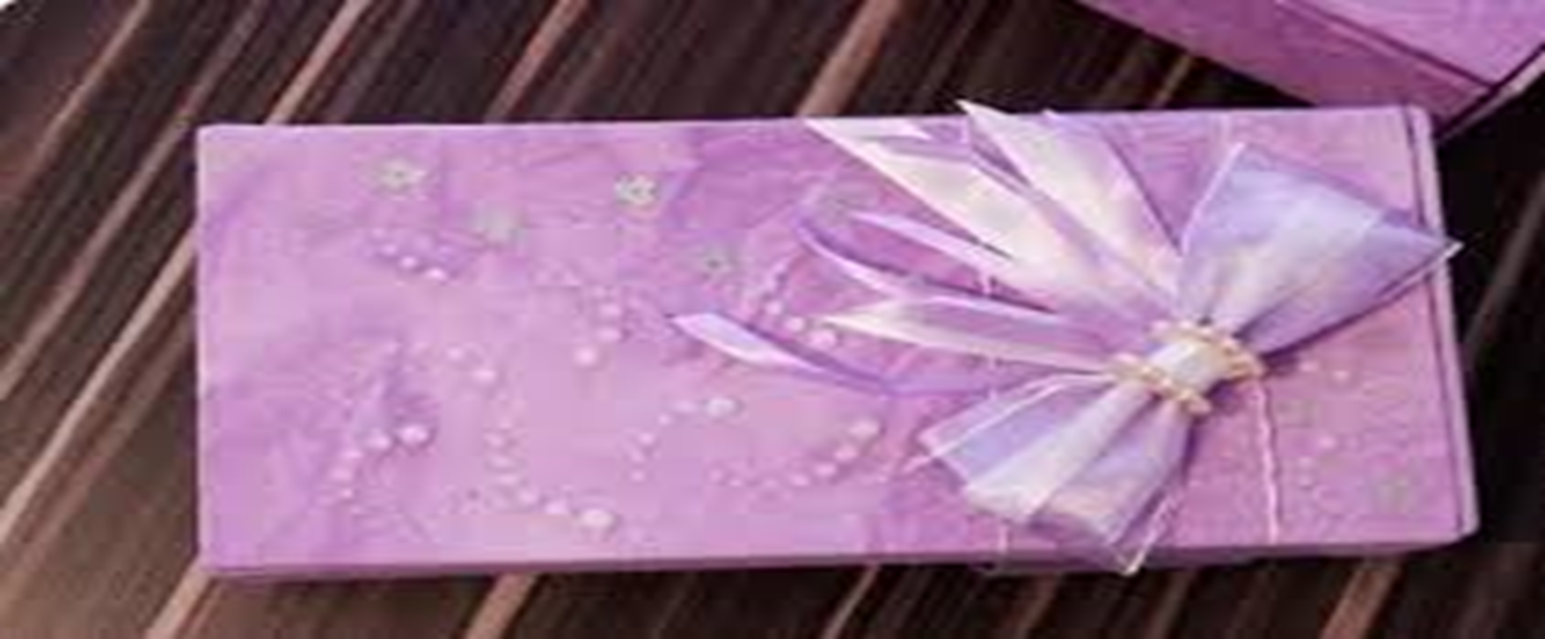
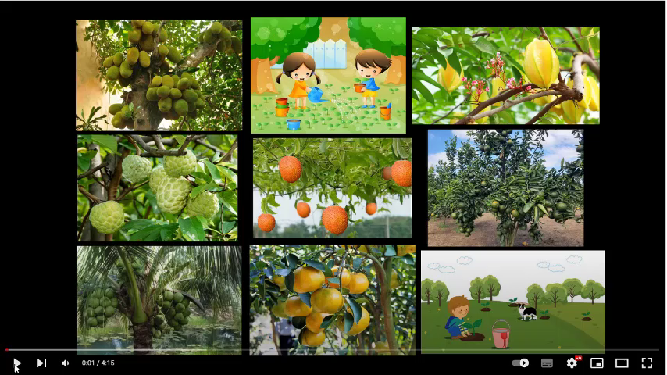
CHÚNG MÌNH CÙNG HÁT NÀO!
CHIẾC HỘP BÍ MẬT
Notes:
GV cho HS nghe, hát và múa cùng

Slide 3

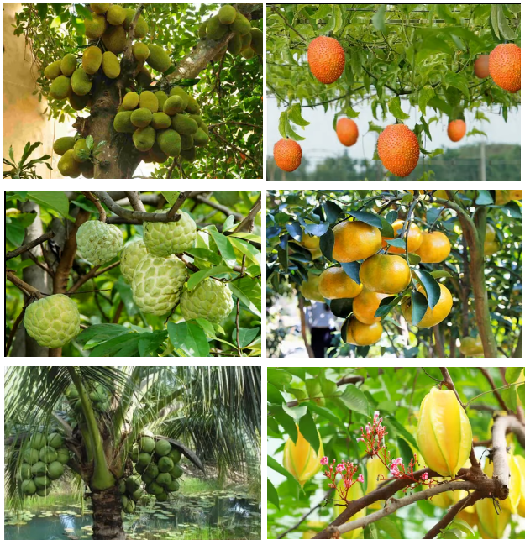
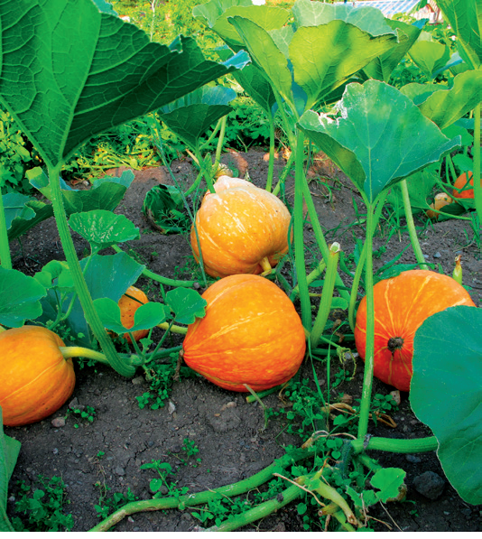
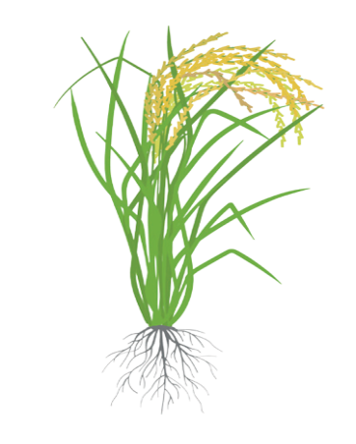
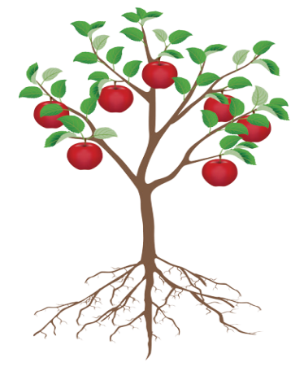

Bài hát nhắc đến những gì?
Bài hát nhắc đến những loài cây như cây dừa, cây mít , cây khế, cây gấc, cây na, cây cam,…
Trong thiên nhiên có rất nhiều loài cây như cây dừa, cây mít , cây khế, cây gấc, cây dưa, cây ngô, cây lúa, cây táo,... Để biết loài cây có những bộ phận chính nào và có đặc điểm gì về thân, rễ của chúng qua bài học Stem : Sổ tay “Thực vật quanh em” hôm nay các em sẽ rõ

Slide 4




Slide 5
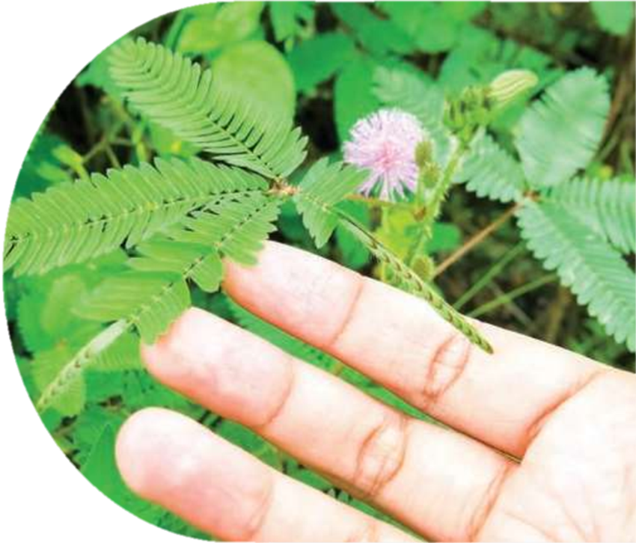
Câu chuyện STEM
Các em hãy đọc
CÂU CHUYỆN STEM
ở trang 26.
Cây xấu hổ (còn gọi là cây mắc cỡ) là loại cây mọc bụi hoang quen thuộc tại nhiều làng quê Việt Nam. Khi ta chạm tay vào lá, lá cây sẽ khép lại như người con gái thẹn thùng. Bằng cách phác hoạ, thu thập mẫu vật, các nhà khoa học đã ghi chép nhiều thông tin thú vị về loài cây này.
Cây xấu hổ

Slide 6
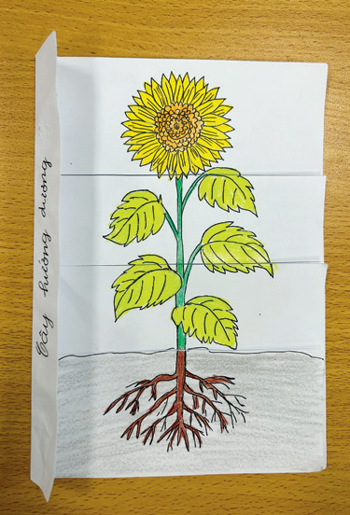
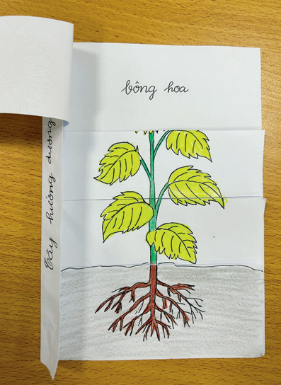
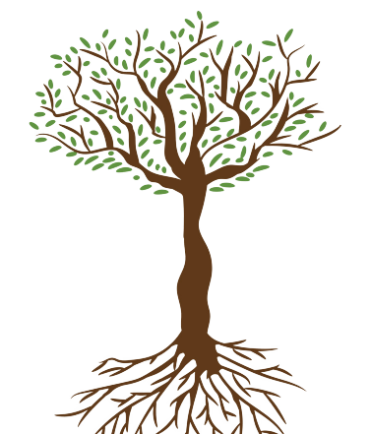
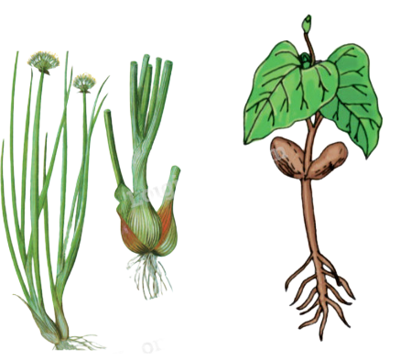
Như vậy, đã biết được những cách phác hoạ, thu thập mẫu vật, các nhà khoa học đã ghi chép nhiều thông tin thú vị về loài cây được lưu trữ bằng những hình ảnh, video, cuốn sổ tay thực vật quanh em . Bây giờ cô trò mình cùng tìm hiểu về kiến thức Stem nhé.

Slide 7



Slide 8

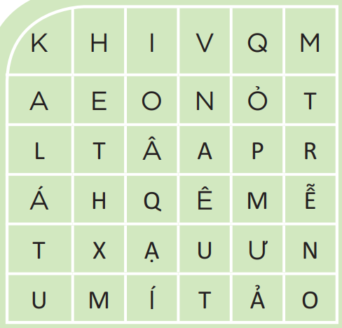
1. Tìm hiểu các bộ phận chính của cây
HOẠT ĐỘNG NHÓM: (Thời gian 5 phút)
PHIẾU HỌC TẬP SỐ 1
Em hãy tìm và ghi tên năm bộ phận chính của cây trong ô chữ ở hình bên vào phiếu
………………….…
…………………………………………………………………………………………………………………………………………………………….…………….
……………
…………..
…………….……

Slide 9
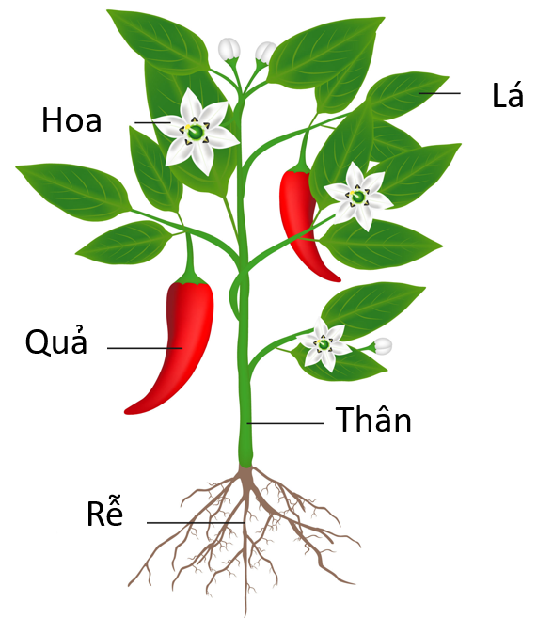
1. Các bộ phận chính của cây
Hoa
Lá
T H Â N
RỄ
Quả
Quả
Thân
Thân
Rễ
Rễ

Slide 10
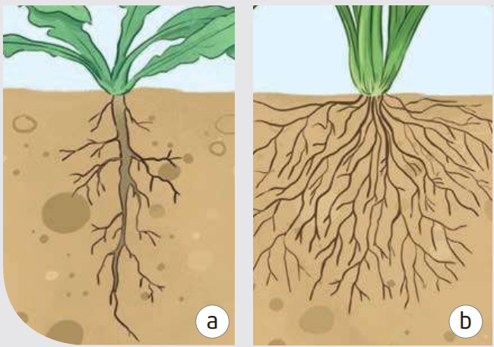
2. Khám phá rễ cây
HĐ cá nhân
Em hãy quan sát hình bên và chọn hộp thông tin mô tả phù hợp với mỗi loại rễ
1. có một rễ chính mọc từ thân
2. không có
rễ chính
3.có nhiều rễ
mọc từ thân
4.có nhiều rễ nhỏ mọc từ rễ chính
Hình 3

Slide 11
2. Khám phá rễ cây
có một rễ chính mọc từ thân
không có
rễ chính
có nhiều rễ
mọc từ thân
có nhiều rễ nhỏ mọc từ rễ chính

Slide 12
2. Rễ cây
có một rễ chính mọc từ thân,
có nhiều rễ mọc từ thân,
không có rễ chính
có nhiều rễ nhỏ mọc từ rễ chính
Rễ cọc:
Rễ chùm:

Slide 13
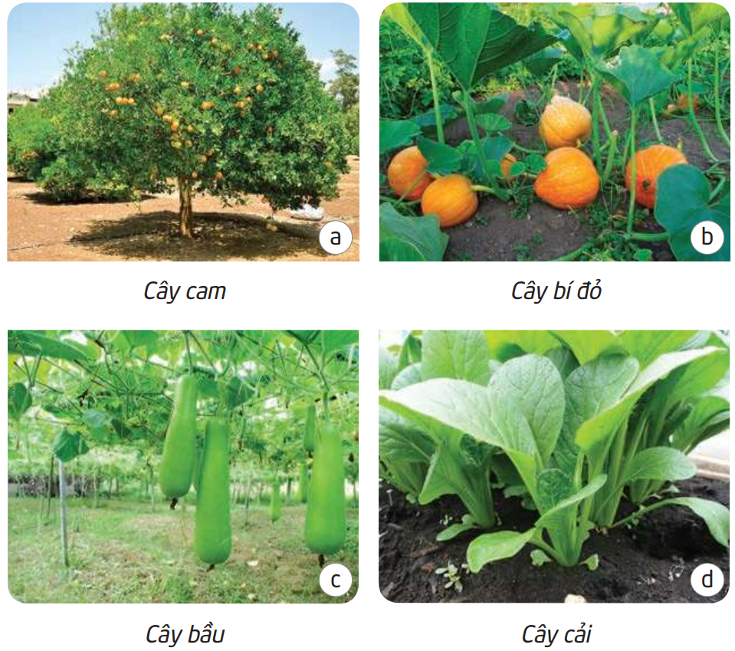
3. Khám phá thân cây
HĐ nhóm đôi (Thời gian 5 phút)
PHIẾU HỌC TẬP SỐ 2
Em hãy quan sát hình 4 (SGK) và nêu loại thân cây tương ứng
Cây thân leo……………………………..
Cây thân đứng……………….……..…
Cây thân bò ….…………….….…….…
Cây thân gỗ …………..…….….………
Cây thân thảo……..…………..………
Hình 4

Slide 14

3. Khám phá thân cây
HĐ nhóm đôi (Thời gian 5 phút)
PHIẾU HỌC TẬP SỐ 2
Em hãy quan sát hình 4 (SGK) và nêu loại thân cây tương ứng
Cây thân leo……………………………..
Cây thân đứng……………….……..…
Cây thân bò ….…………….….…….…
Cây thân gỗ …………..…….….………
Cây thân thảo……..…………..………
Hình 4

Slide 15
3. Khám phá thân cây
PHIẾU HỌC TẬP SỐ 2
Các loại thân cây tương ứng
Cây thân leo: Cây bầu
Cây thân đứng: Cây cam, cây cải
Cây thân bò: Cây bí
Cây thân gỗ: Cây cam
Cây thân thảo: Cây bí đỏ, cây bầu, cây cải
Thực vật có loại thân đứng, thân leo, thân bò; có loại thân gỗ và có loại thân thảo.
Hình 4

Slide 16
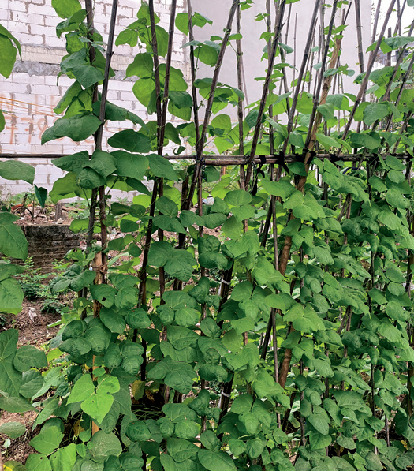
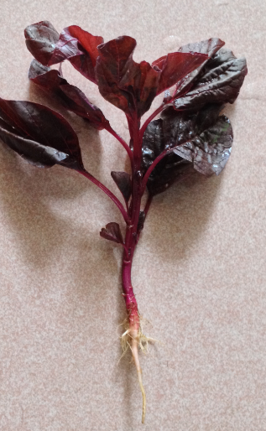
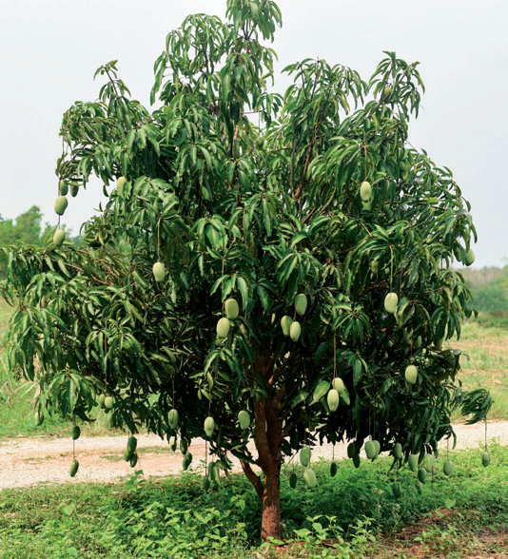
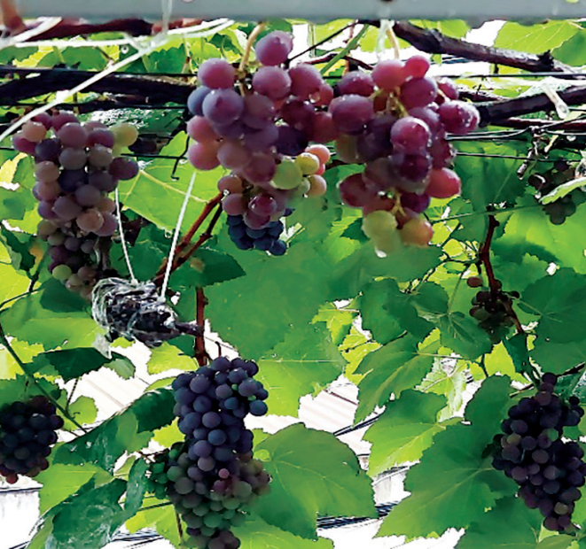
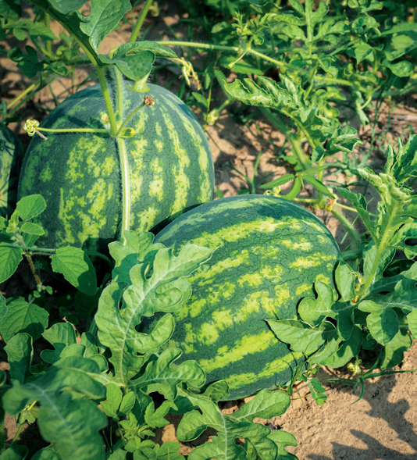
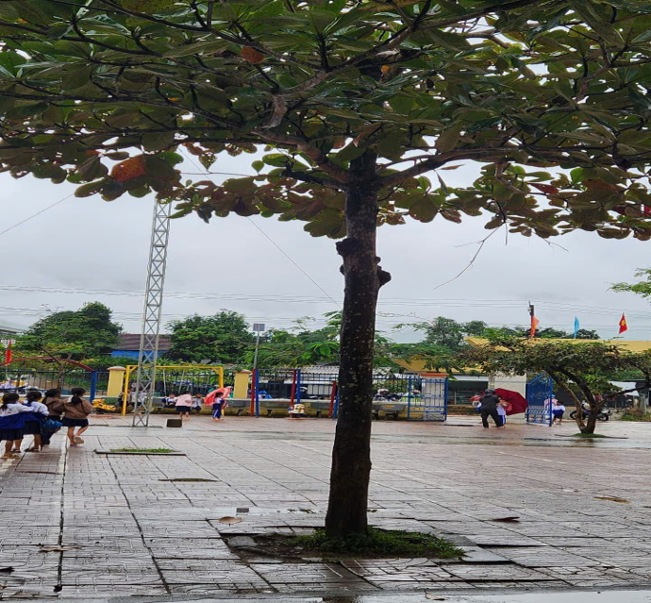
CÂY THÂN GỖ VÀ CÂY THÂN THẢO
Cây đậu
Cây xoài
Cây thân gỗ
Thân cao, cứng, khoẻ
★ Sống lâu năm
Cây dền
1
2
3
THÂN THẢO
THÂN THẢO
THÂN GỖ
Cây dưa hấu
Cây thân thảo
★ Thân mềm
★ Thân dễ uốn cong
Cây nho
4
6
5
Cây bàng
6
6
THÂN THẢO
THÂN THẢO
THÂN GỖ
Notes:
GV cho HS quan sát cây và phân loại thân cây dựa vào đặc điểm của cây thân gỗ, cây thân thảo.

Slide 17


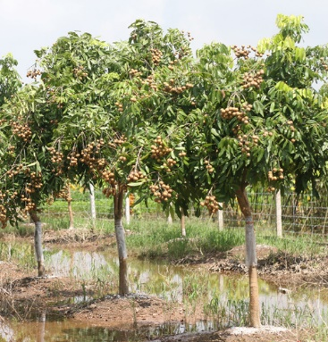

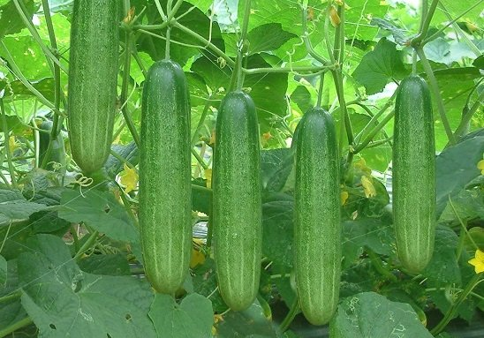
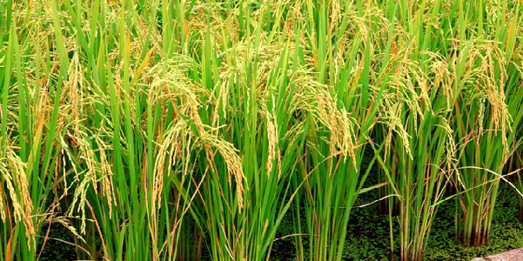
Cùng chơi trò chơi “Ghép hình với kênh chữ”
Học sinh chơi theo nhóm (thời gian 7 phút)
Yêu cầu: HS dựa vào đặc điểm của cây để lựa chọn phân loại cây có rễ cọc, cây có rễ chùm; cây loại thân gỗ (cây thân gỗ, thân cứng); cây loại thân thảo (cây thân đứng, cây thân bò, cây thân leo) rồi đính vào bảng phân loại rễ cây và thân cây.
Cây bí đỏ
BẢNG PHÂN LOẠI RỄ CÂY VÀ THÂN CÂY
CÂY CÓ RỄ CỌC
CÂY CÓ RỄ CHÙM
Cây nhãn
Cây dưa leo
Cây dừa
Cây khế
Cây lúa
CÂY THÂN THẢO
CÂY THÂN GỖ

Slide 18

BẢNG PHÂN LOẠI RỄ CÂY VÀ THÂN CÂY
CÂY CÓ RỄ CỌC
CÂY CÓ RỄ CHÙM
Các nhóm trình bày
CÂY THÂN THẢO
CÂY THÂN GỖ

Slide 19

Kết luận
- Rễ cây có hai loại chính là rễ cọc và rễ chùm.
- Cây có những loại rễ chính nào?
- Thực vật có nhiều loại thân đứng, thân leo, thân bò; có loại thân gỗ và có loại thân thảo.
- Thực vật có nhiều loại thân nào?

Slide 20







Kính
Sức
chúc
Khỏe
Chân thành cảm ơn
Qúy
và
Quý thầy cô cùng học sinh
Thầy
Hạnh
Giáo viên thực hiện
phúc
cô
Phạm Thị Hồng Thủy

Slide 21


(1) Chỉ được vị trí và nêu được tên một số bộ phận của thực vật, bao gồm rễ, thân, lá, hoa và quả;
(2) So sánh được hình dạng, đặc điểm về rễ, thân của các thực vật khác nhau;
(3) Phân loại được thực vật dựa trên một số tiêu chí như đặc điểm của thân, rễ.
(4) Hợp tác được với các thành viên trong nhóm khi thực hiện các nhiệm vụ học tập.
(5) Tích cực, chủ động nêu ý kiến cá nhân, lắng nghe, góp ý và đưa ra các kết luận hay điều chỉnh trong quá trình làm việc nhóm, đóng góp ý kiến cá nhân để hoàn thiện sản phẩm của nhóm mình và các nhóm khác.

